Slide 1
МУНИЦИПАЛЬНОЕ БЮДЖЕТНОЕ ДОШКОЛЬНОЕ ОБРАЗОВАТЕЛЬНОЕ УЧРЕЖДЕНИЕ
ДЕТСКИЙ САД «АЛЕНУШКА»
629640 ЯНАО с.МужиШурышкарского р-на ул.Советская 21
Телефон/факс 8(34994) 21-4-71 E-mail: doualenushka@mail.ru
Подготовила: воспитатель МБДОУ «Алёнушка»
Филиппова Анна Фёдоровна
Восковая аппликация и техника граттаж, как изометод Арт – технологий в процессе развития творческих способностей и одаренности дошкольников.
Тема: Восковая аппликация «Подснежник»
с. Мужи
март 2021 г.

Slide 2
Цель: совершенствовать умение выполнять аппликацию из восковых палочек.
Образовательные задачи:
- вызвать интерес к пробуждающейся весенней природе, познакомить с весенними изменениями, дать представление о первоцветах.
- закрепить знания о весенних явлениях природы.
- совершенствовать технику граттаж.
- учить передавать характерную форму и цвет подснежника.
Развивающие задачи:
- поддерживать стремление детей видеть в окружающем мире красоту и гармонию.
- развивать воображение, формировать эстетическое отношение к миру.
- развивать мелкую моторику и глазомер, внимание и память, творческие способности и одаренность дошкольников.
Воспитательные задачи:
- воспитывать заботливое отношение к природе.
- продолжать воспитывать аккуратность, усидчивость, самостоятельность, трудолюбие.
Материал и оборудование: восковые палочки, цветной картон, салфетки.

Slide 3
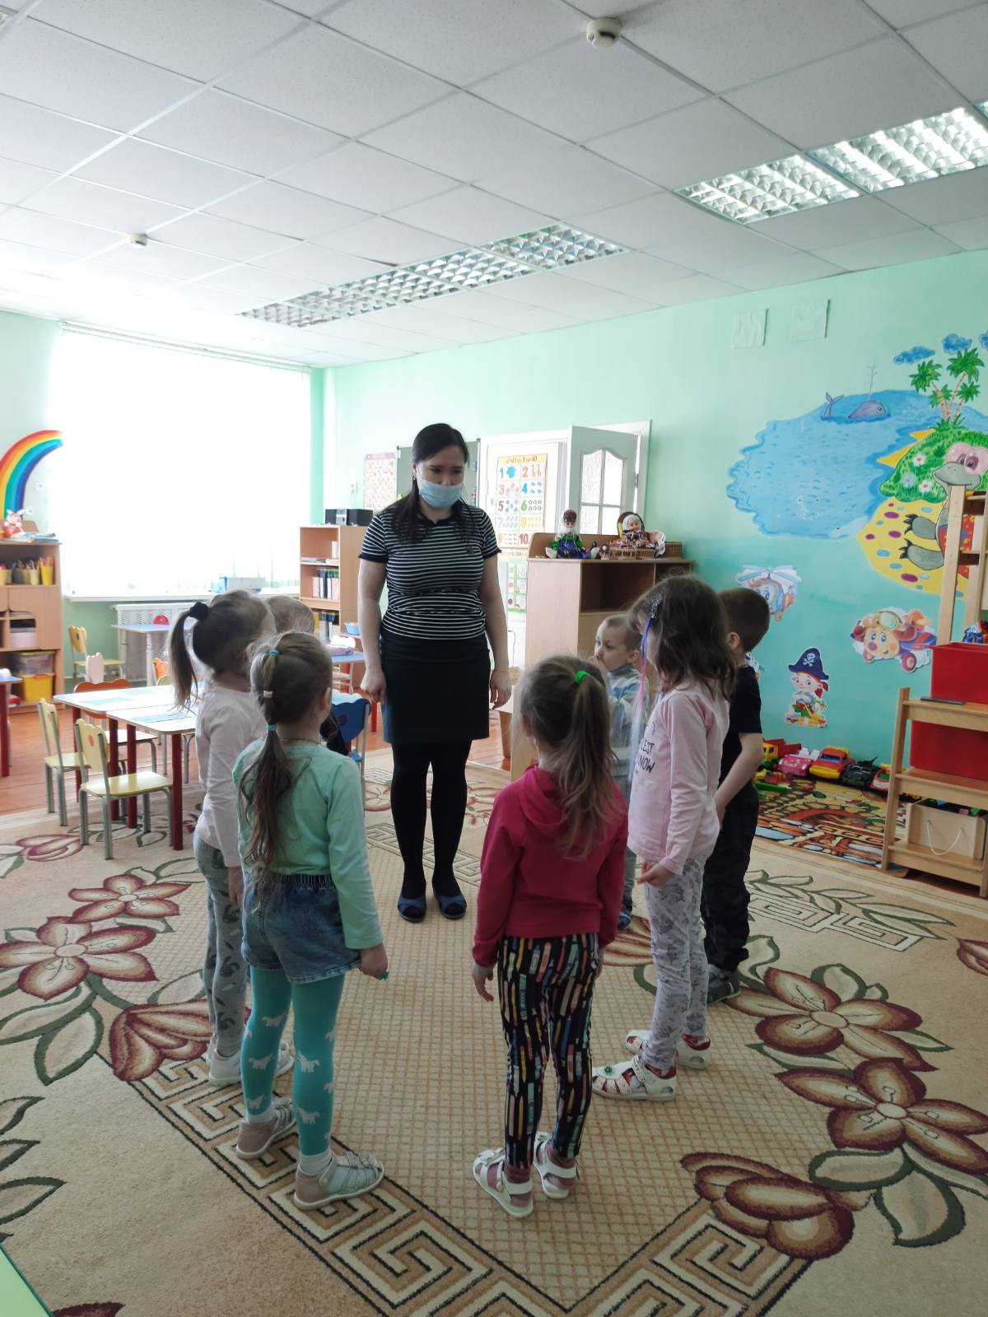
Воспитатель: Здравствуйте, ребята! Покажите мне какое у вас сегодня настроение.
- Я хочу, чтобы ваше хорошее настроение сохранилось не только в течение нашего общения, но и на весь день.
А сейчас давайте вместе скажем:
Мы – умные,
Мы – дружные,
Мы – внимательные,
Мы – старательные,
Мы – отлично сделаем аппликацию,
Всё у нас получится!
Воспитатель: Ребята, отгадайте загадку:
Я распускаю почки
В зеленые листочки.
Деревья поливаю,
Движения полна,
Зовут меня.
Дети: Весна.

Slide 4
Воспитатель: Ребята! как вы думаете, могут ли в это время цвести цветы?
(ответы детей)
Воспитатель: А хотите узнать какие? Тогда послушайте еще одну загадку:
На проталинке в лесу
Первым встретил я весну.
Я мороза не боюсь,
Первым из земли пробьюсь. (Подснежник)
Дети: Это подснежник.

Slide 5
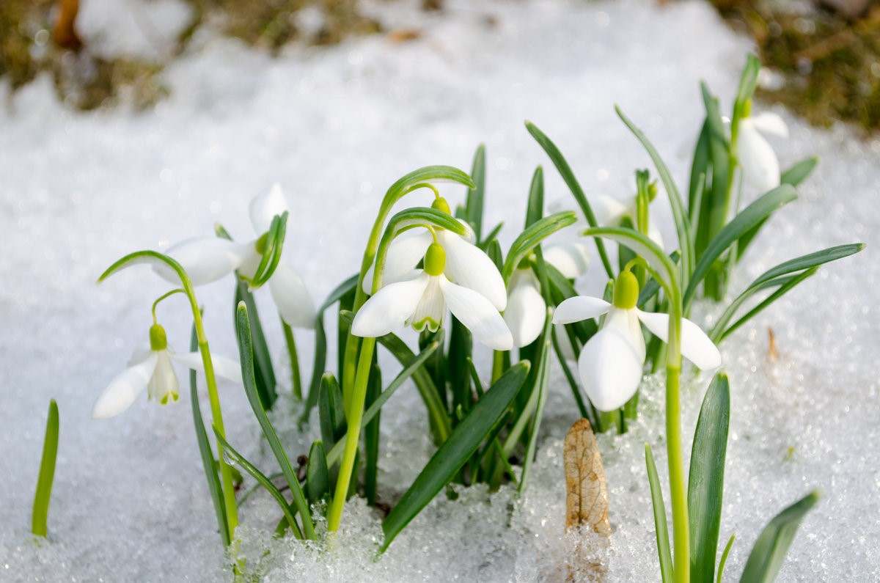
Подснежники. Это самые первые весенние цветы. Они пробиваются из- под снега.

Slide 6
Подснежник расцветает ранней весной, не боится ни холодов, ни морозов, ни сильного ветра. Вот такой он закаленный! А еще его называют вестником весны. Кто увидит голубые или белые цветы подснежника, понимает, что весна пришла! Подснежник – редкий цветок, но мы можем порадовать себя и своих близких, выполнив восковую аппликацию - нежные подснежники, чтобы этих цветов стало ещё больше.

Slide 7
Динамическая пауза «Зарядка цветов»:
Говорит цветку цветок: «Подними-ка свой листок. (Дети поднимают и опускают руки.)
Выйди на дорожку, да притопни ножкой (дети шагают на месте, высоко поднимая колени,
Да головкой покачай – утром солнышко встречай. (Вращение головой)
Стебель наклони слегка – вот зарядка для цветка. (Наклоны).
А теперь росой умойся, отряхни и успокойся. (Встряхивание кистями рук). Наконец готовы все, день встречать во всей красе.

Slide 8
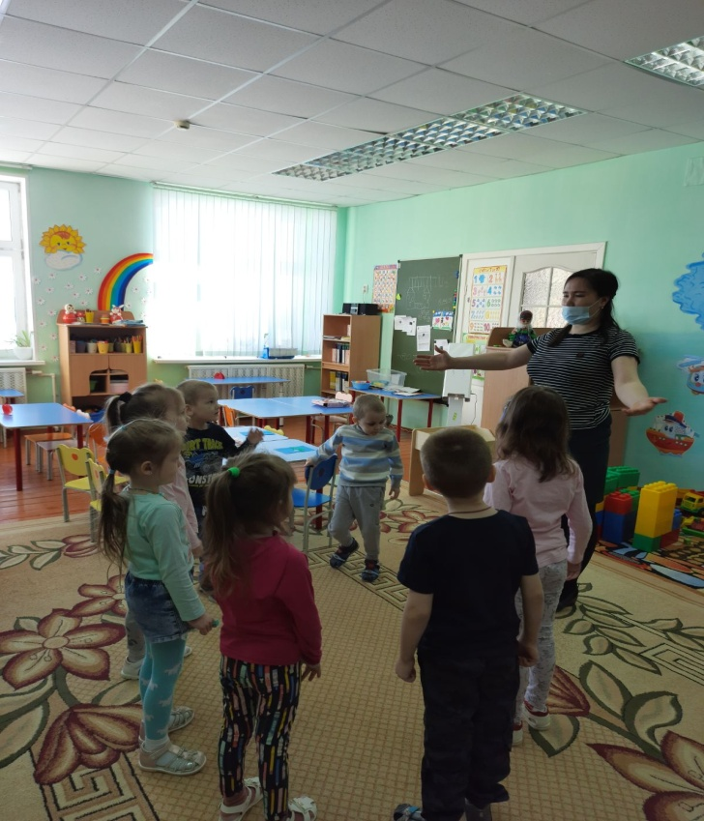
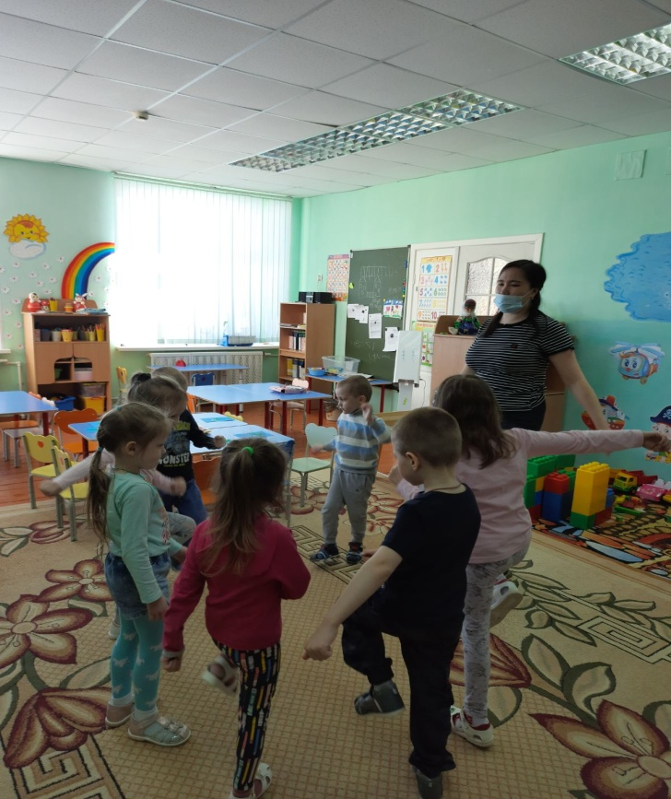

Slide 9
Воспитатель: Ребята! Давайте рассмотрим иллюстрации с изображением подснежника. Из каких частей он состоит. Стебель, листья, цветок. Сегодня мы с вами выполним аппликацию «Подснежник» из восковых палочек. Восковые палочки – это тонкие восковые ниточки, которые отлично гнуться и удерживают форму. С их помощью мы с вами выполним аппликацию «Подснежник».

Slide 10
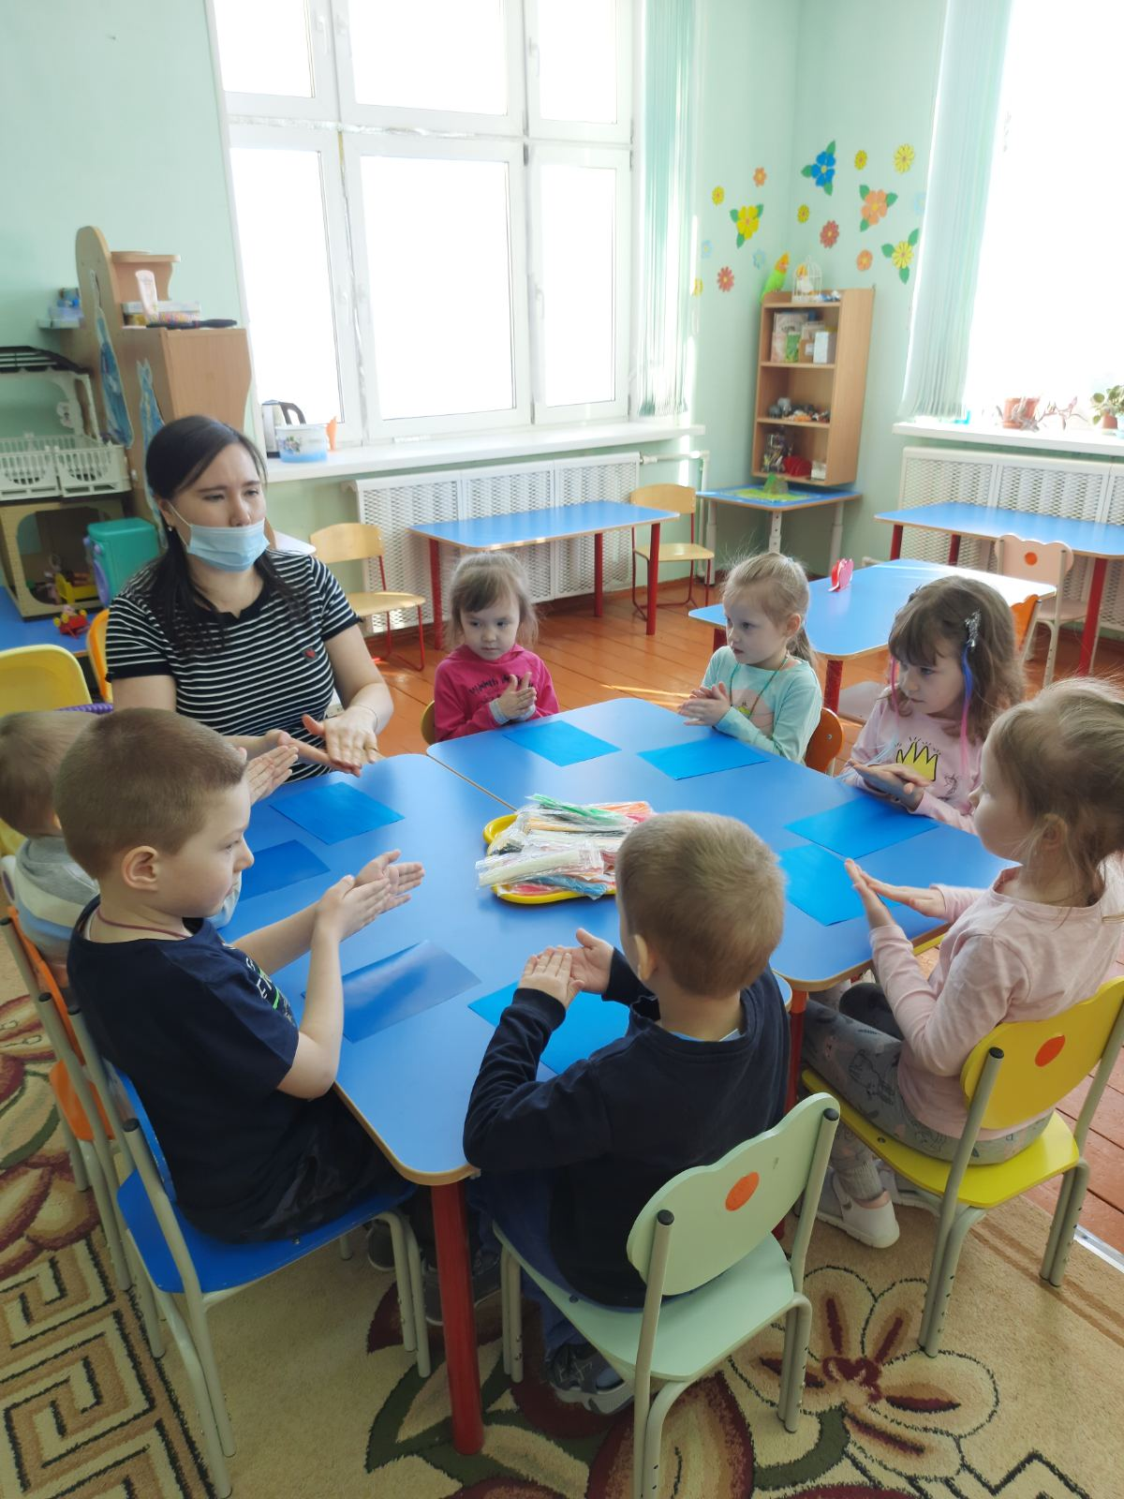
Перед началом выполнения работы, выполним пальчиковую гимнастику
Мы наши пальчики сплели
И вытянули ручки
Ну, а теперь мы от Земли
Отталкиваем тучки.

Slide 11
Возьмите белые палочки и приложите к картону, формируем лепестки. В середине скручиваем в жгутик другой полоской все лепестки между собой. Далее делаем стебель и листья. Прикладываем зеленую палочку, скрученную другой к картону, прижимая пальцем, получился стебель. Листья прикрепляем путем закручивания и прикрепляем к бумаге.

Slide 12
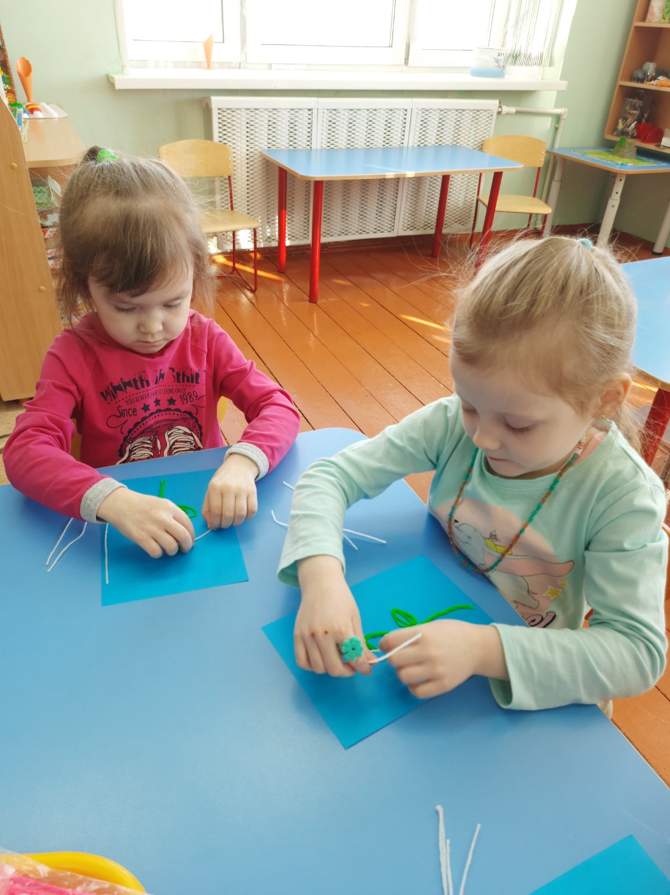
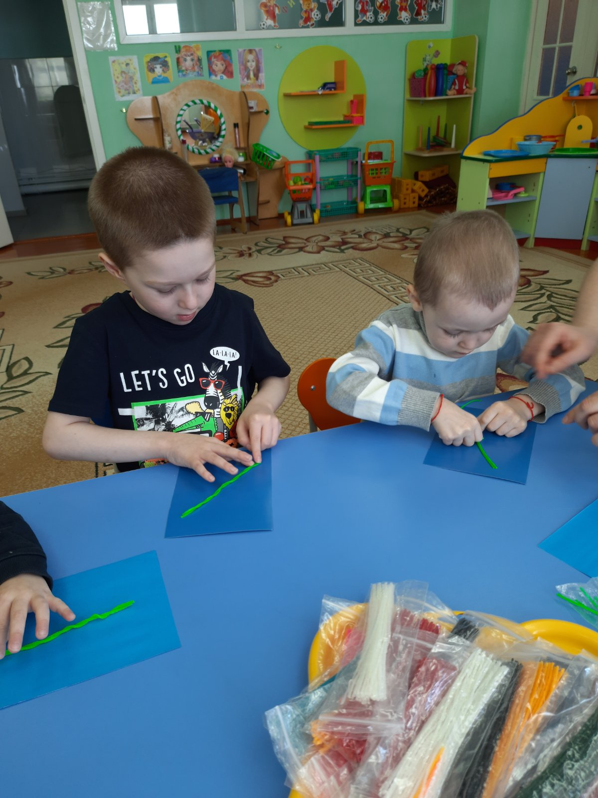

Slide 13
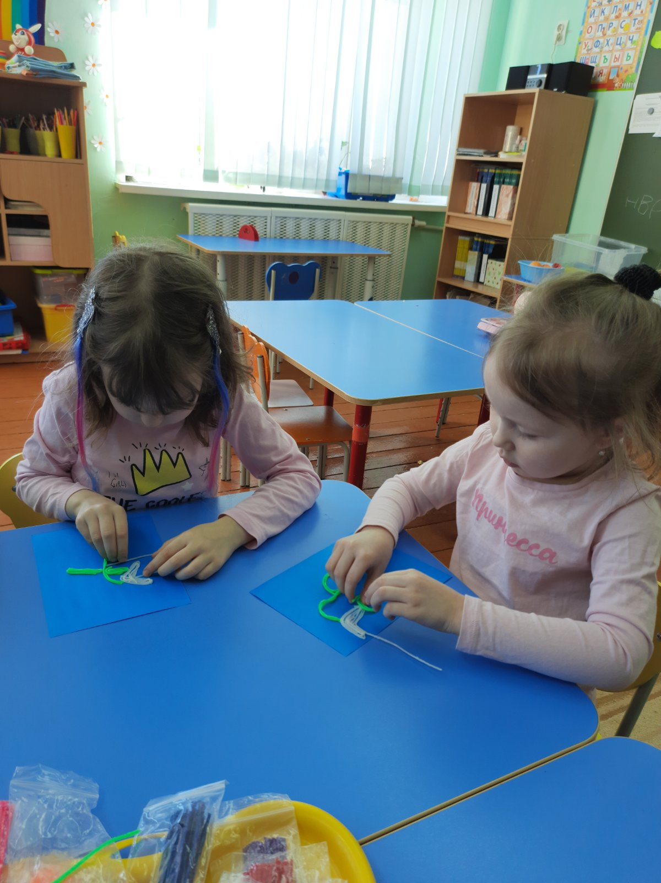
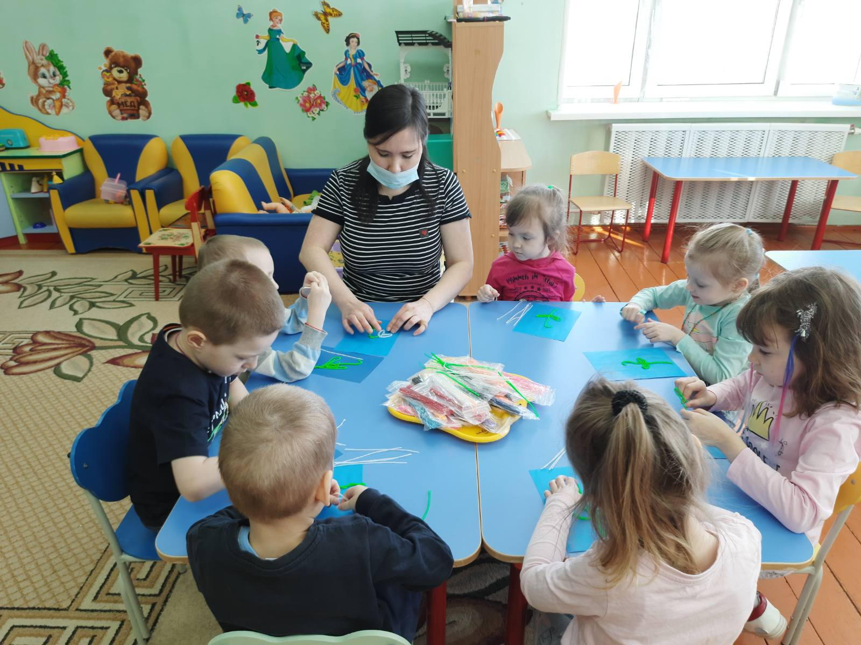

Slide 14
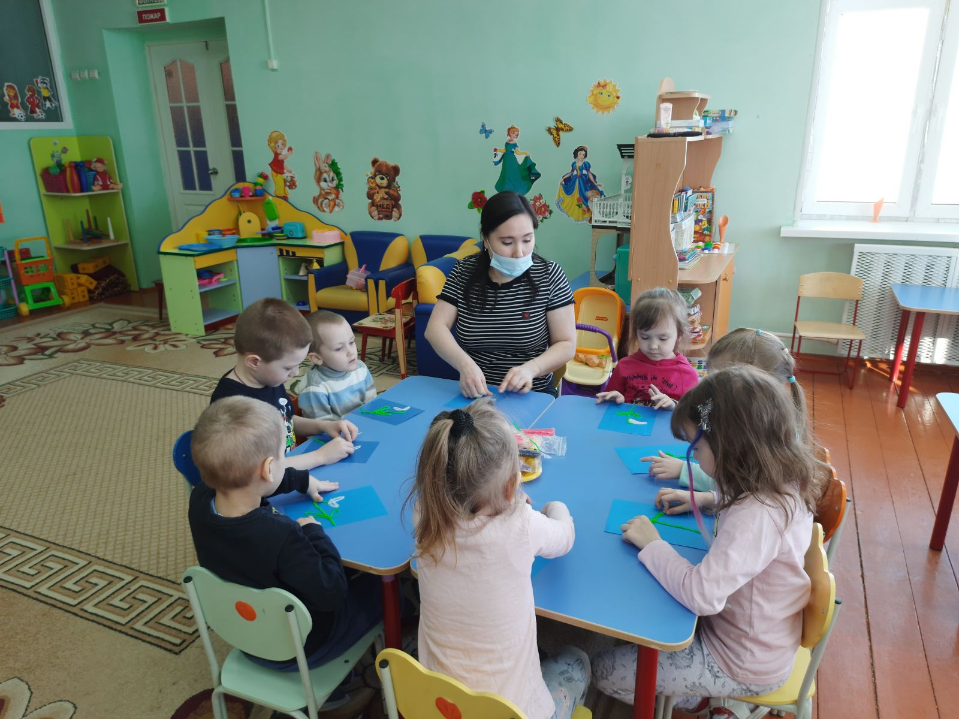
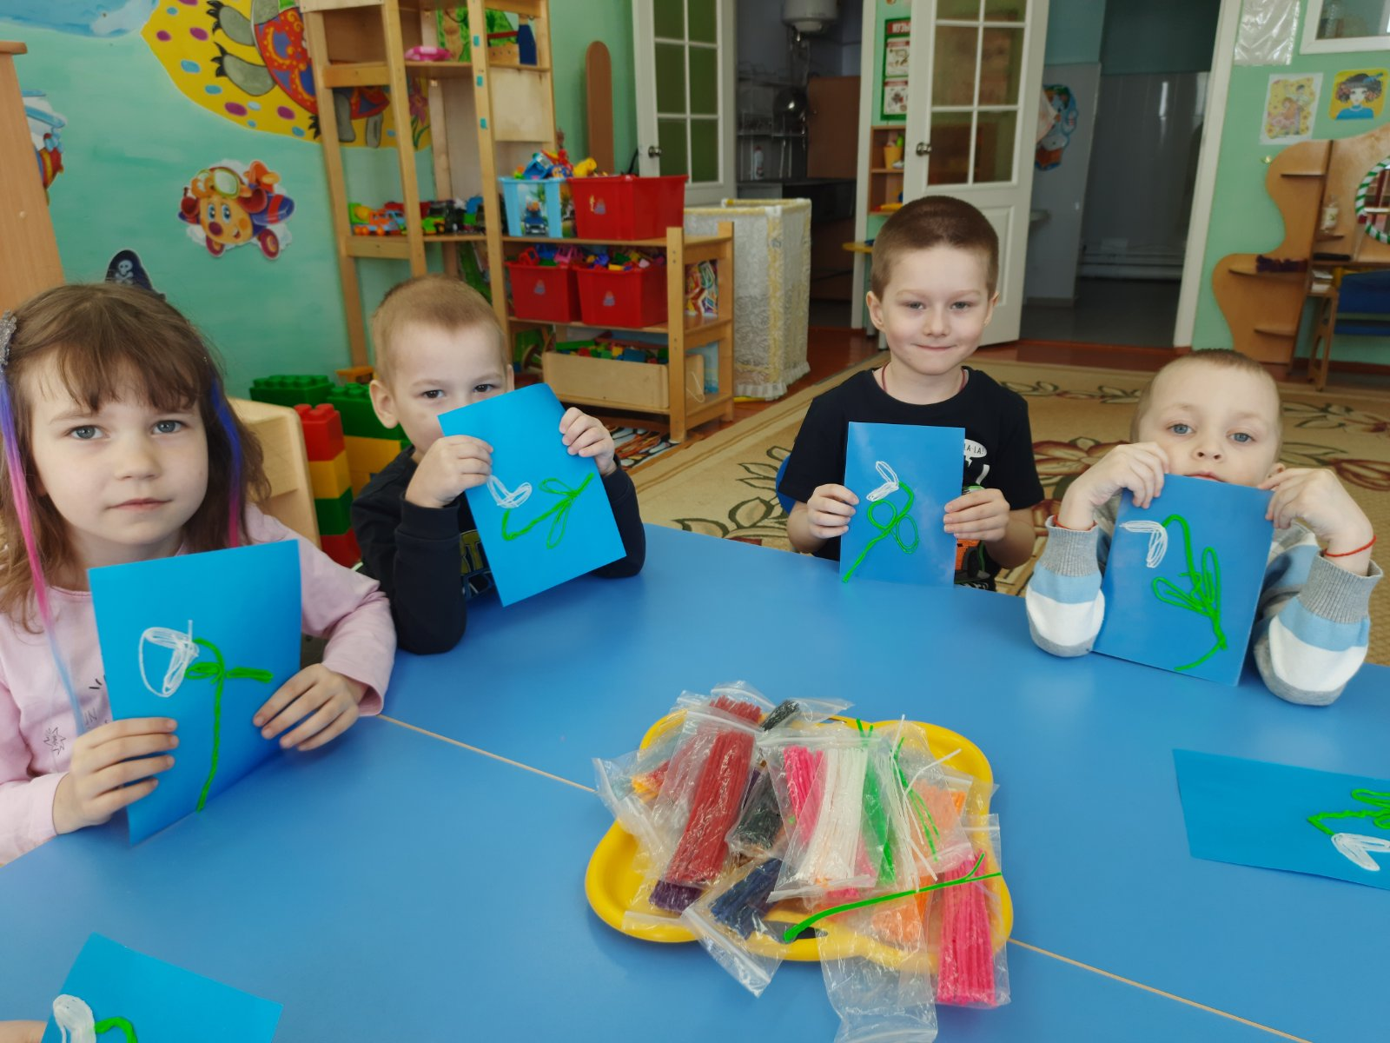

Slide 15
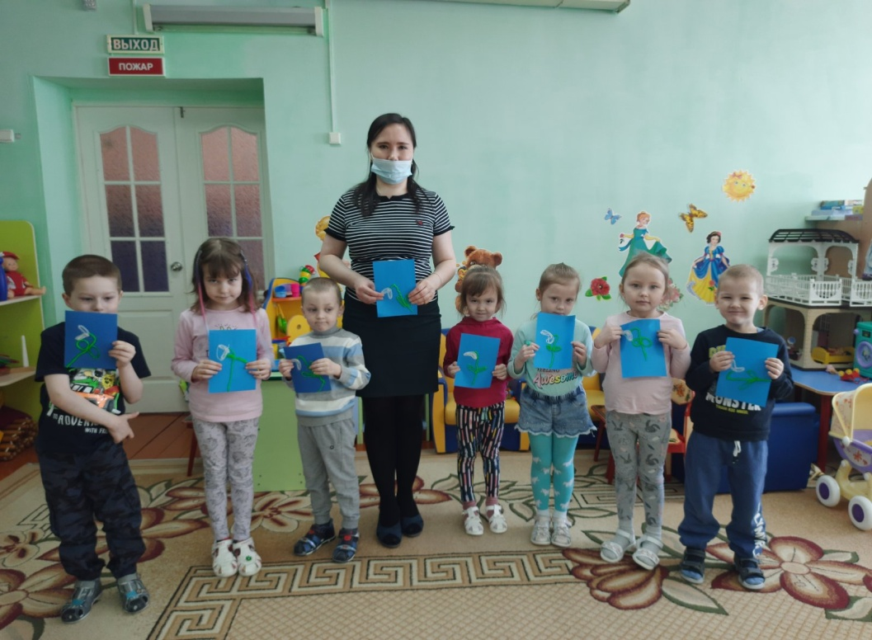
Вот подснежник и готов!
Воспитатель: Теперь подснежники будут радовать нас целый год. И вы сможете подарить свои подснежники мамам и бабушкам.
Занятие заканчивается анализом и любованием детских работ, в процессе которого подчеркивается оригинальность и проявленное творчество.

Slide 16
Молодцы ребята! До свидания!

